Slide 1
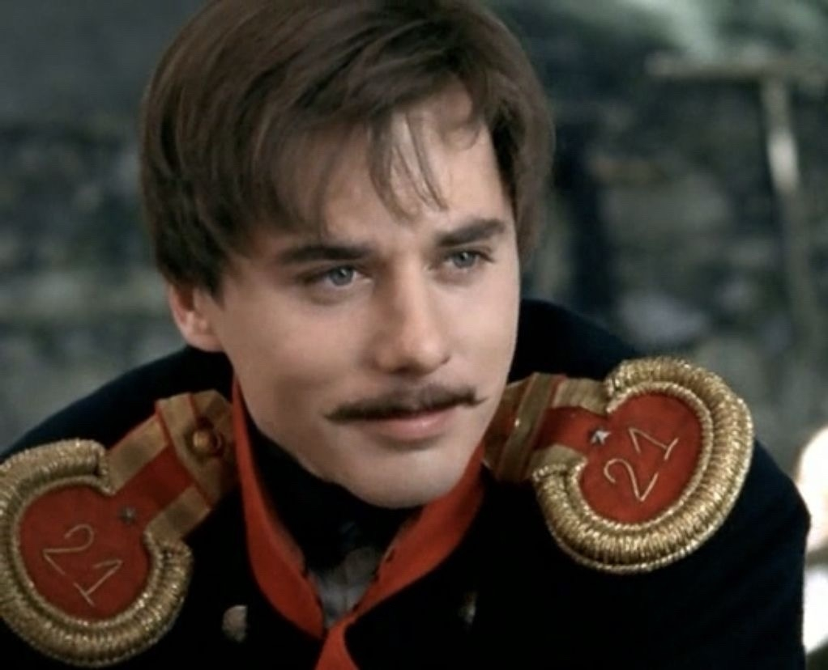
Психологический портрет Печорина

Slide 2
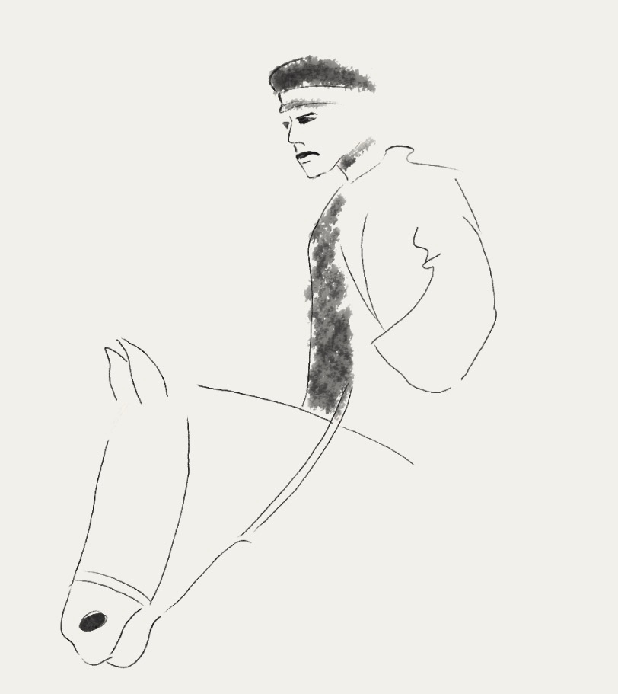
Григорий Александрович Печорин
Молодой человек 20-25 лет, офицер, силен, храбр и активен снаружи
«В продолжение ночи, предшествовавшей поединку, я не спал ни минуты»
«Я скакал, задыхаясь от нетерпенья»
Внутри будто совсем не такой, осмысленный, взрослый и уставший
«Я вступил в эту жизнь, пережив её уже мысленно»

Slide 3
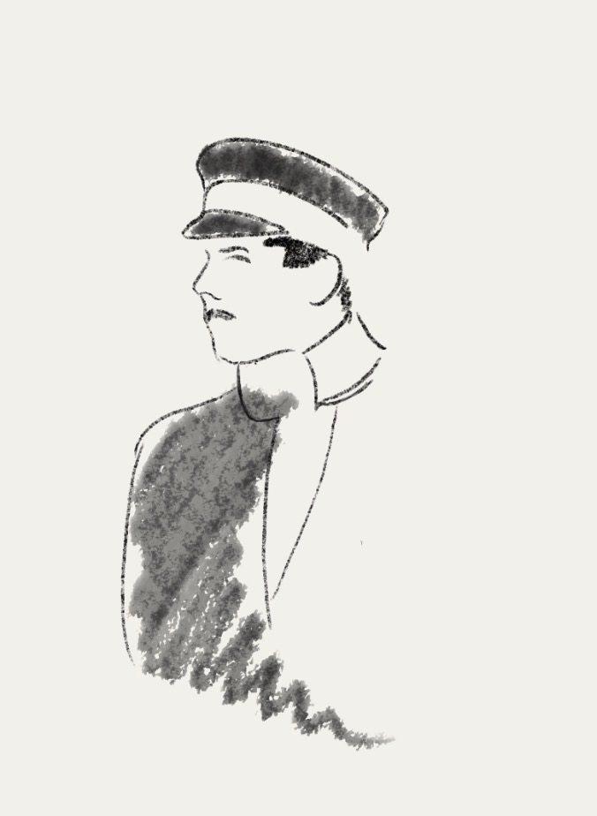
Отношение к жизни
Жизнь – скука для него
Одновременно особенный и никчемный
«Зачем я жил? Для какой цели я родился?»
Любит быть властным над людьми, управлять ими
«Приобретал над волей и сердцем непобедимую власть»
Ничто не приносит счастья
«Печальное нам смешно, смешное грустно, а вообще, правде, ко всему мы равнодушны»
Природа была для него источников жизненных сил
«Я помню - в этот раз, больше, чем когда-нибудь прежде я любил природу»

Slide 4
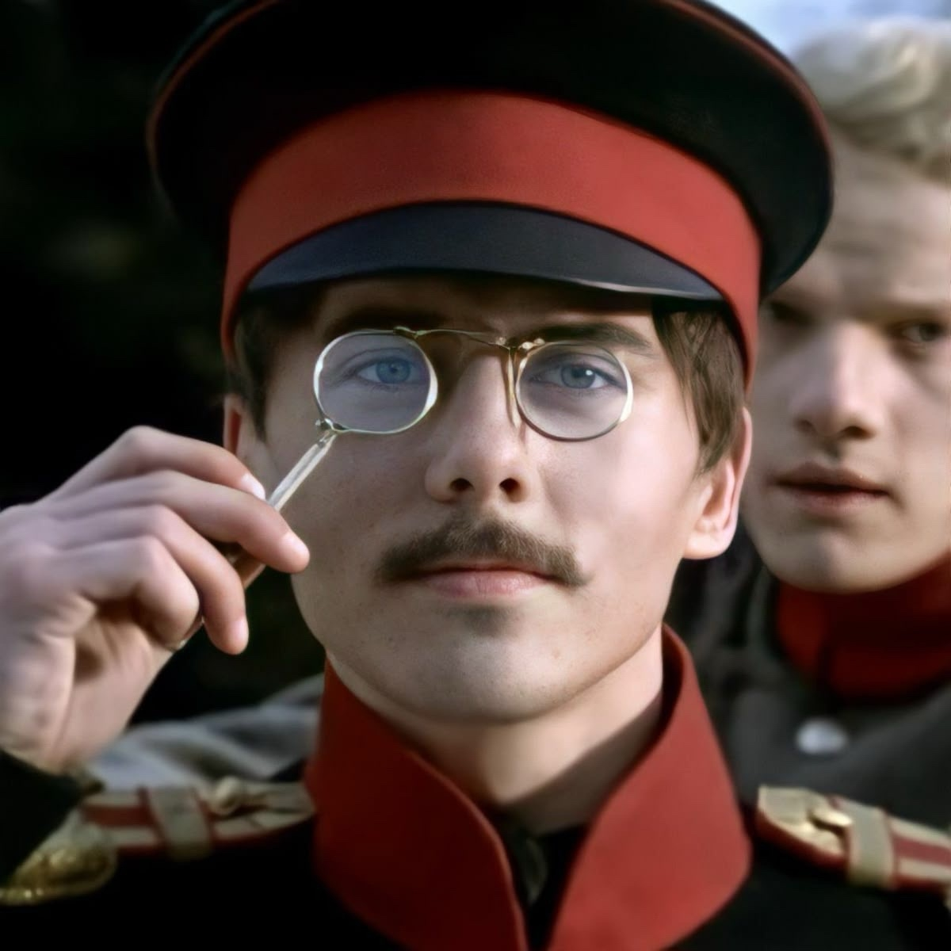
Характер рассуждения
Принимает позицию наблюдателя, видит замечает и может грамотно и глубоко анализировать
Смотрит со стороны даже на себя
«Я взвешиваю, разбираю свои собственные страсти и поступки»
При этом не часто бывает уверен во всем
«Я люблю сомневаться во всём: это расположение ума не мешает решительности характера»

Slide 5
Внимание и память
Как нельзя внимателен, подмечает все, что видит и даже то, что скрыто от глаз его – для этого использует наблюдательность
«Быть всегда настороже, ловить каждый взгляд, значение каждого слова, угадывать намерения»
Помнит все поступки и события почти в деталях
«Пробегаю в памяти всё моё прошедшее и спрашиваю себя невольно: зачем я жил?»

Slide 6
Хобби и умения
Самая большая страсть:
«Быть всегда настороже, ловить каждый взгляд... разрушать заговоры, притворяться обманутым — вот что я называю жизнью»
Главная способность - угадывать
«Я предсказал невольно бедному его судьбу»
Ведет свой дневник, где изливает все эмоции

Slide 7
Характер речи
Речь четкая и ясная, без лишних слов и оправданий, прямолинейная
«Хотите ли, доктор, чтоб я раскрыл вам мою душу?»
Печорин готов сказать всю правду в лицо, ни капли не скрываясь
«Я вам скажу всю истину, не буду оправдываться, ни объяснять своих поступков; я вас не люблю»

Slide 8
Чувства и эмоции
Герой не может подобрать слова своим состояниям, понять их, хоть и пытается в них разобраться.
«Я до сих пор стараюсь объяснить себе, какого рода чувство кипело...»
Печорин способен на удивительное самообладание, скрывая эмоции.
«Нервы мои успокоились»
Наслаждение чужими слезами даёт ему ощущение власти, хотя он осознаёт свою разрушительную роль и страдает
«Она проведёт ночь без сна и будет плакать. Эта мысль доставляет мне необъятное наслаждение»
«Мне было грустно… Неужели, думал я, моё единственное назначение на земле — разрушать чужие надежды?»

Slide 9
Тип и особенности темперамента
Холерический темперамент, быстрый и сильный, не неуравновешенный
Печорину постоянно требуются происшествия, встряски, интриги, без них он скучает и вянет
«Явно судьба заботится о том, чтоб мне не было скучно»
Реагирует он на все остро, быстро и сильно, даже если внешне это незаметно
«Я скакал, задыхаясь от нетерпенья»
«Сердце моё сильно билось, но мысли были спокойны, голова холодна»

Slide 10
Тип и черты характера
Решительный, инициативный – создает себе интересные ситуации
«Я решил испытать судьбу»
Холодный и управляющий, ему не важно чужое мнение
«У меня врожденная страсть противоречить»
Самокритичный
«Я говорю смело «зависть», потому что привык себе во всем сознаваться»

Slide 11
Волевые качества
Воля Печорина непоколебима
Если он задумал что-то сделать, то обязательно выполнит
Неопределенность не пугает
«Я всегда смелее иду вперёд, когда не знаю, что меня ожидает»
Самое важное – воля и свобода
«Свободы моей не продам»

Slide 12
Положение в обществе
Притягивает людей своими качествами, хоть и не любил их
«Я всегда ненавидел гостей у себя: теперь у меня каждый день полон дом» Друзей не имеет, потому что утомляется этим
«Мы друг друга скоро поняли и сделались приятелями, потому что я к дружбе не способен»

Slide 13
Индивидуальность
Печорина можно определенно назвать индивидуальностью, он не похож ни на кого
Личность его не имеет всех личностных качеств, потому как о других он мало думает
«Думая о близкой и возможной смерти, я думаю об одном себе

Slide 14
Интеллект и нравственность
Печорин имеет невероятно высокий интеллект, анализирует себя и все вокруг, знает всех
«Женщины должны бы желать, чтоб все мужчины их так же хорошо знали, как я»
Нравственность у него не так выражена из-за преобладания личных интересов
«Я презираю женщин, чтоб не любить их, потому что иначе жизнь была бы слишком нелепой мелодрамой»

Slide 15
Вывод:
Печорин – уникальный, сложный человек, который понимает все и всех вокруг, пытается разобраться в себе, но не хочет менять себя ради других. Снаружи он абсолютно спокойный и равнодушный, но внутри у него буря эмоций, выливающихся в личный дневник. На таком противопоставлении и строится его личность и представление читателя о герое

